Slide 1
FUNARPEN
RELATÓRIO DE VIAGENS
APOIO AOS OFÍCIO AOS PERÍODO: DE 13/10/2013 a 25/10/2013
DIGITALIZAÇÃO

Slide 2
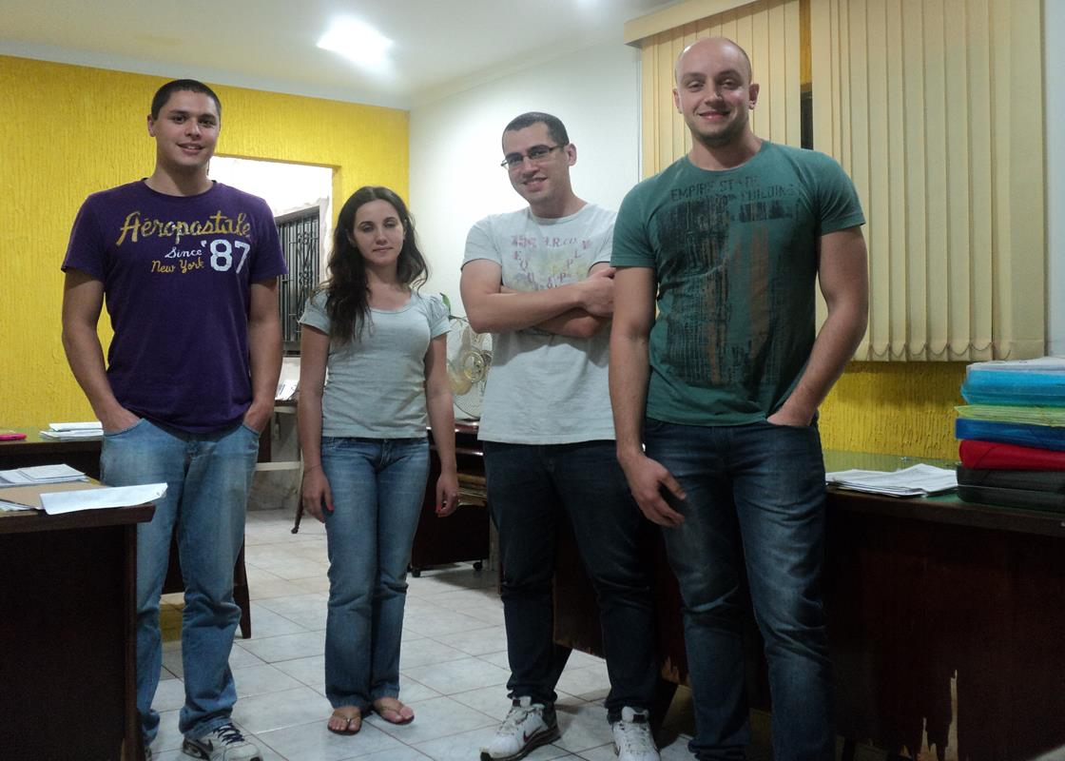
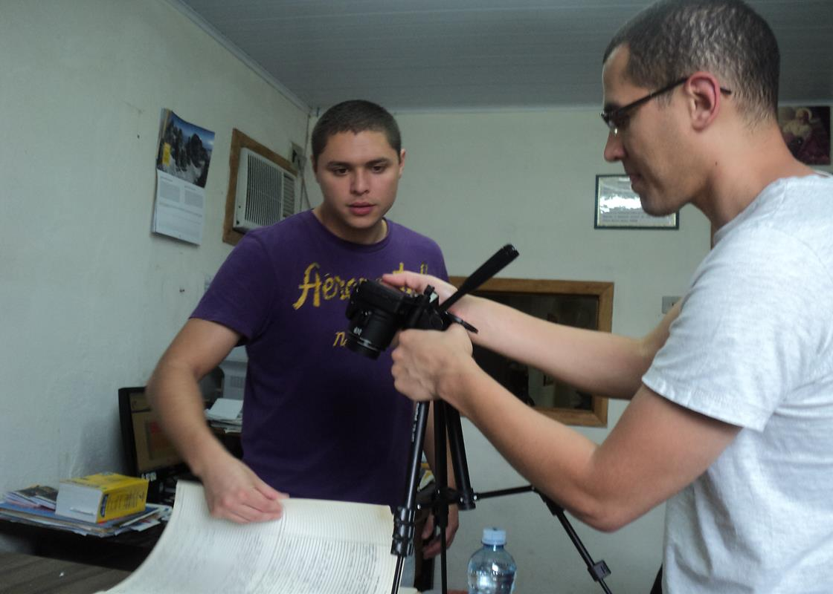
ALVORADA DO SUL – DIGITALIZAÇÃO REGISTRO CIVIL E TABELIONATO DE NOTAS
LIVROS: 22
FOTOS: 4379

Slide 3
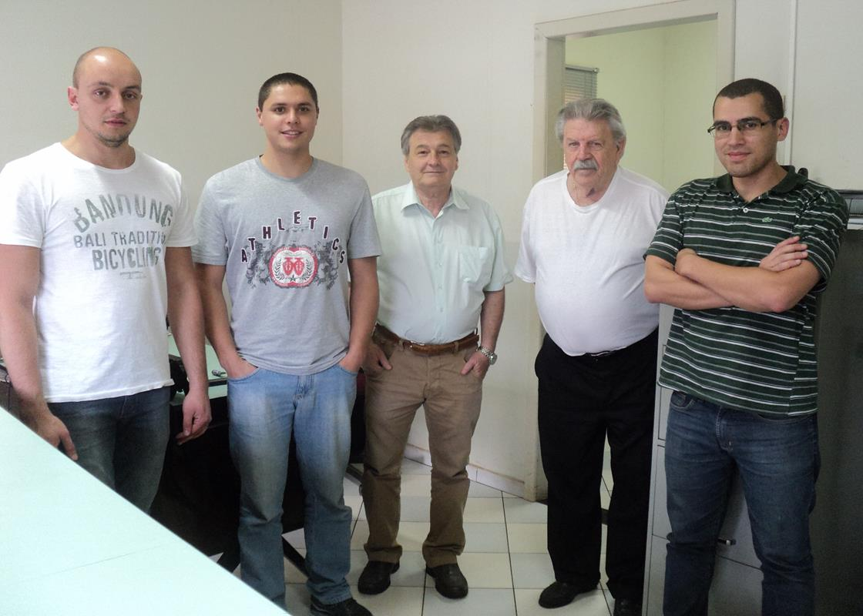
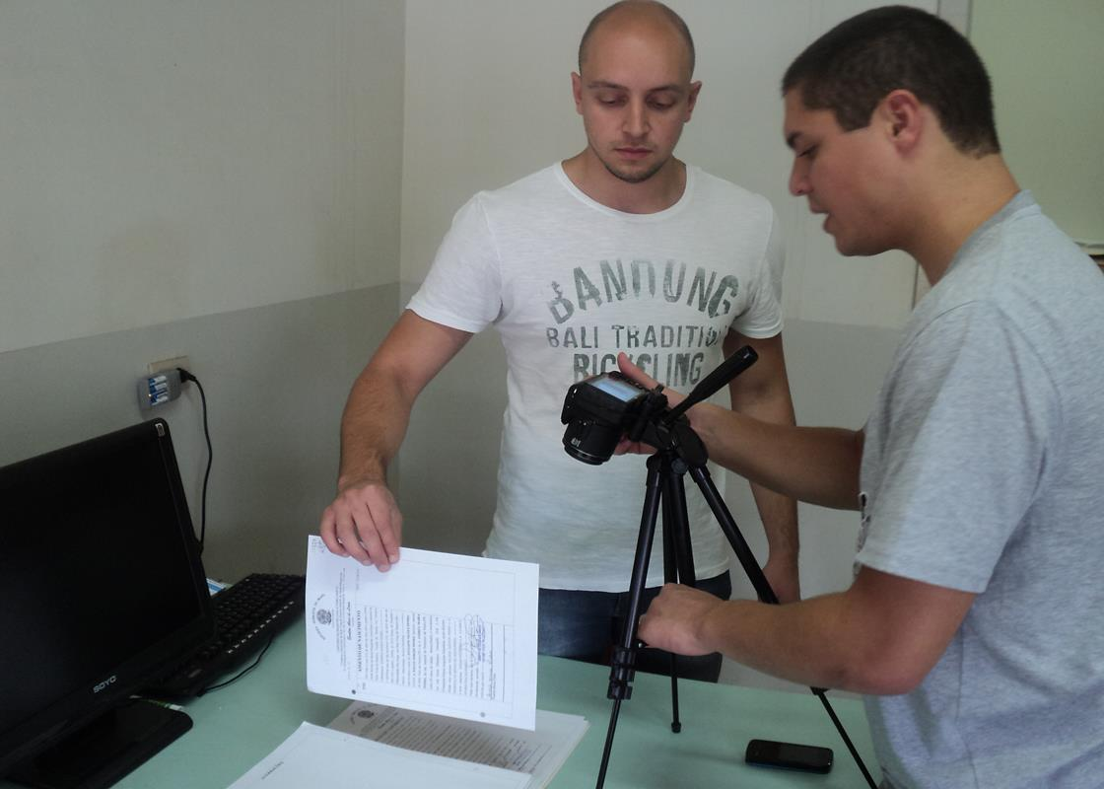
SANTA MARGARIDA – DIGITALIZAÇÃO REGISTRO CIVIL E TABELIONATO DE NOTAS
LIVROS: 17
FOTOS: 2489

Slide 4
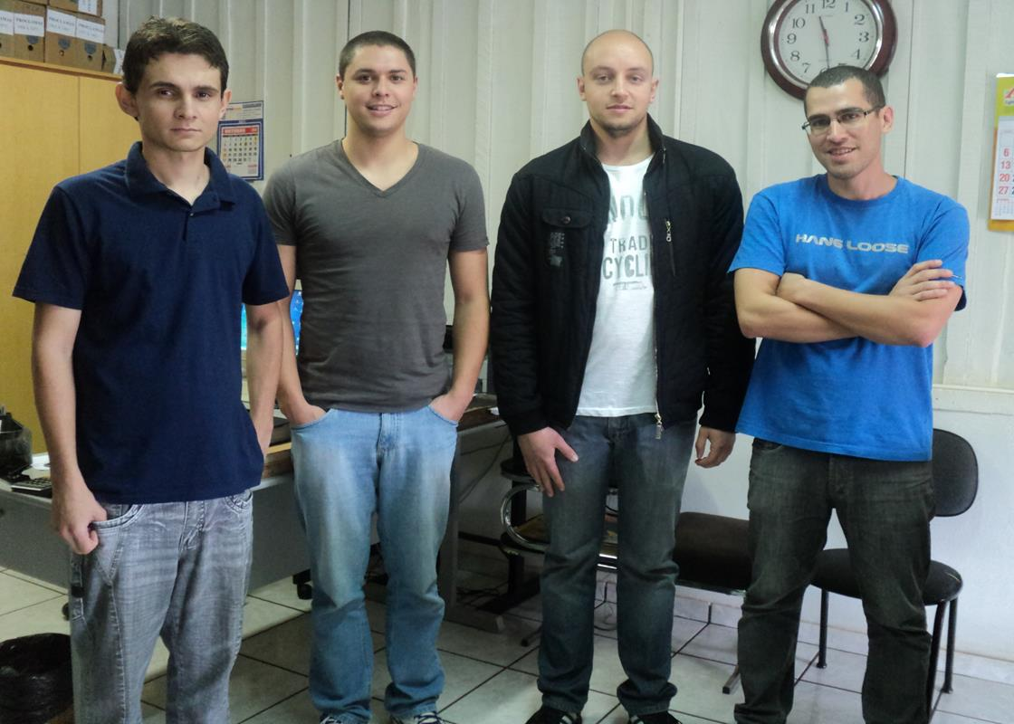
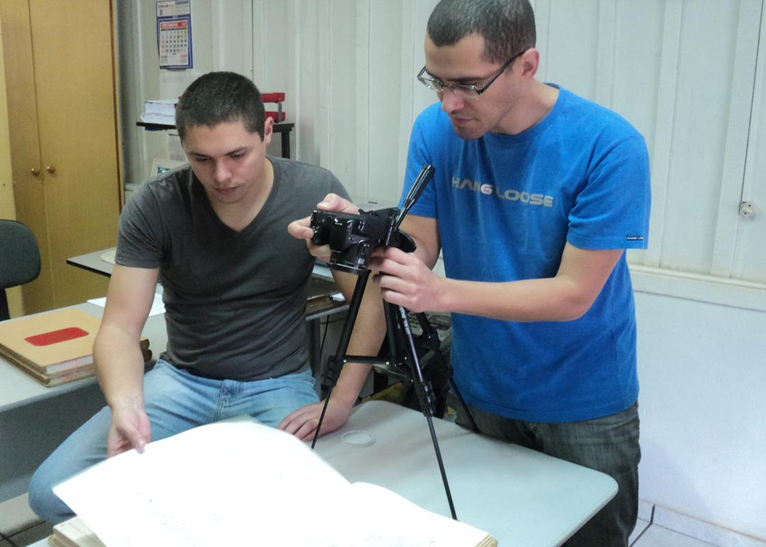
CRUZEIRO DO NORTE – DIGITALIZAÇÃO REGISTRO CIVIL E TABELIONATO DE NOTAS
LIVROS: 09
FOTOS: 974

Slide 5
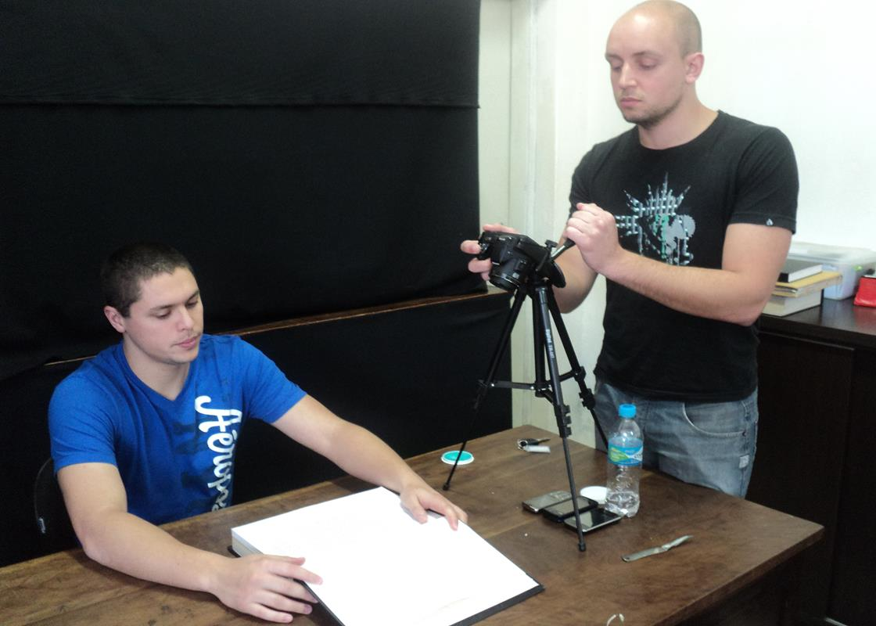
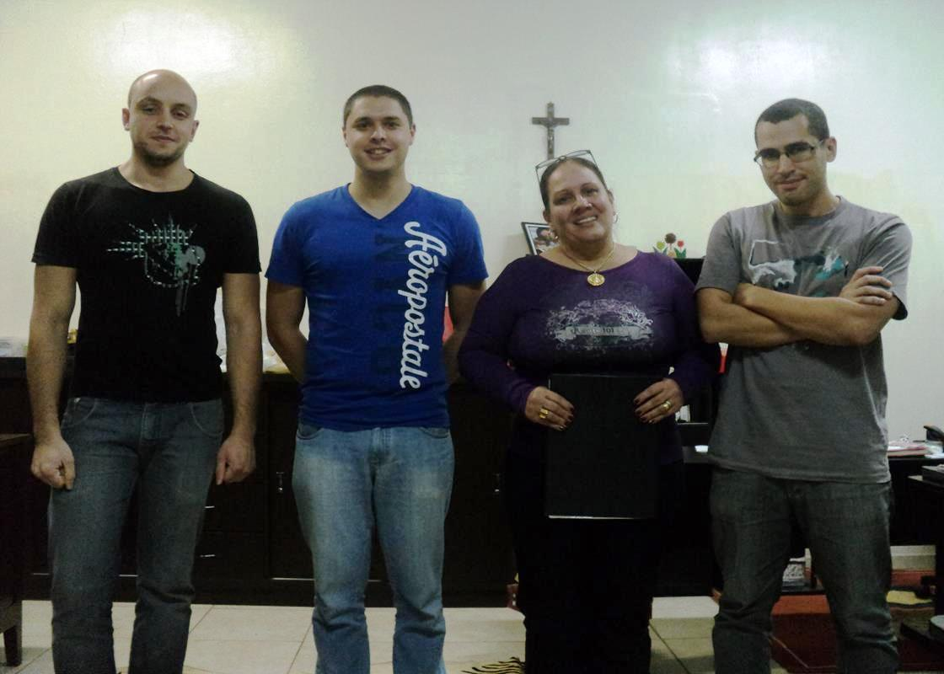
SANTA AMÉLIA – DIGITALIZAÇÃO REGISTRO CIVIL E TABELIONATO DE NOTAS
LIVROS: 18
FOTOS: 3704

Slide 6
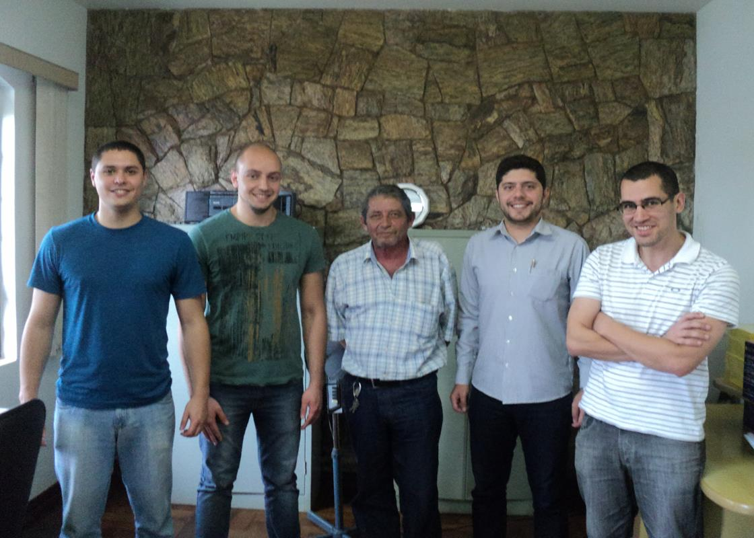
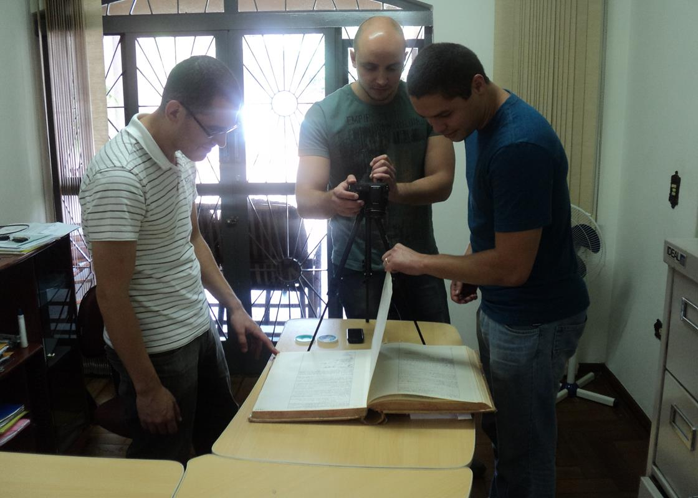
SANTA MARIANA – DIGITALIZAÇÃO REGISTRO DE IMÓVEIS
ACERVO DE QUINZÓPOLIS
LIVROS: 07
FOTOS: 681

Slide 7
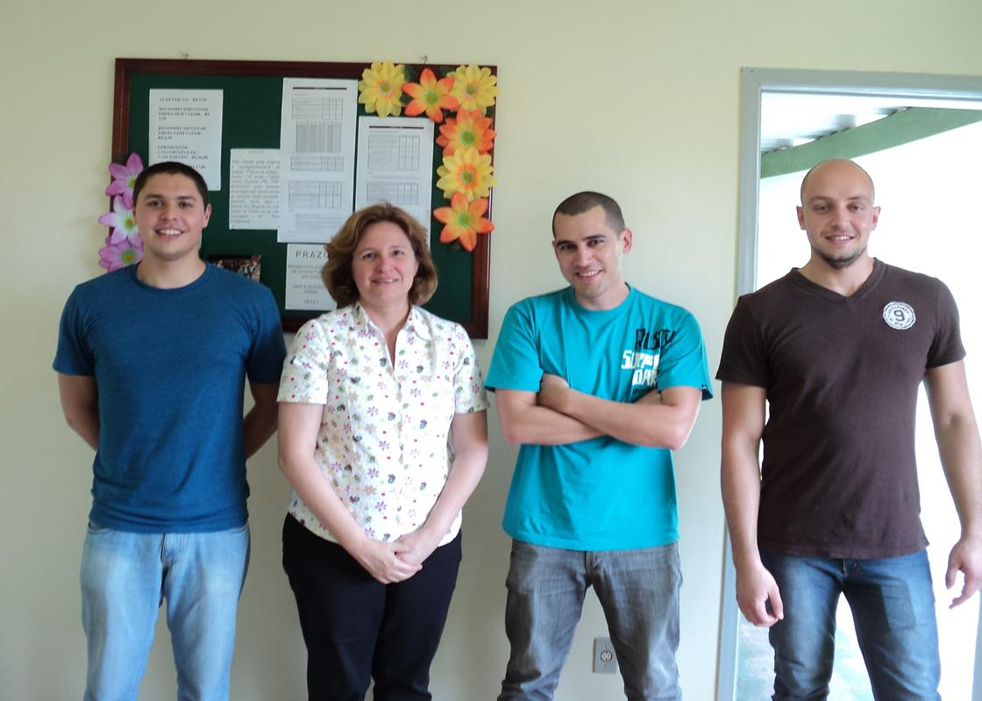
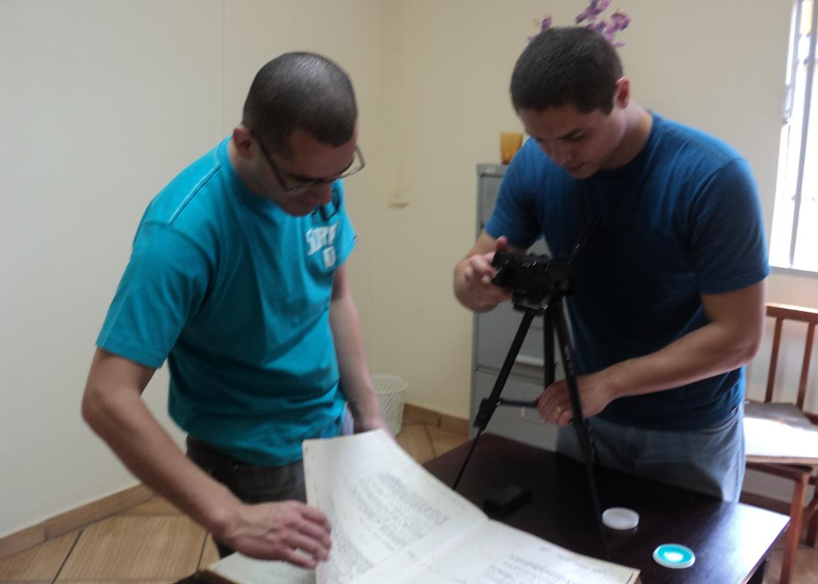
LEÓPOLIS – DIGITALIZAÇÃO REGISTRO CIVIL E TABELIONATO DE NOTAS
CARTÓRIO DE LEÓPOLIS
LIVROS:11
FOTOS:1487
CARTÓRIO DE JANDINÓPOLIS
LIVROS: 08
FOTOS: 565

Slide 8
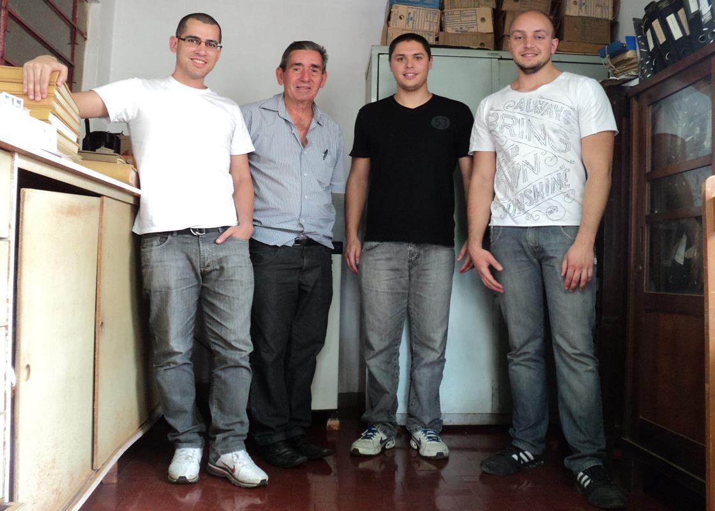
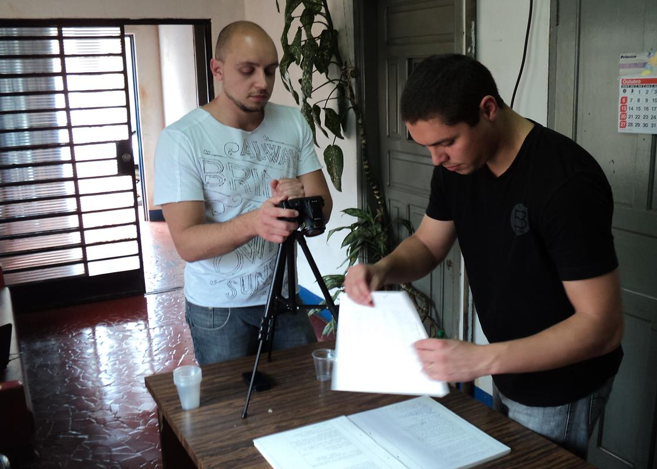
MONTE REAL – DIGITALIZAÇÃO REGISTRO CIVIL E TABELIONATO DE NOTAS
LIVRO: 14
FOTOS: 1836

Slide 9
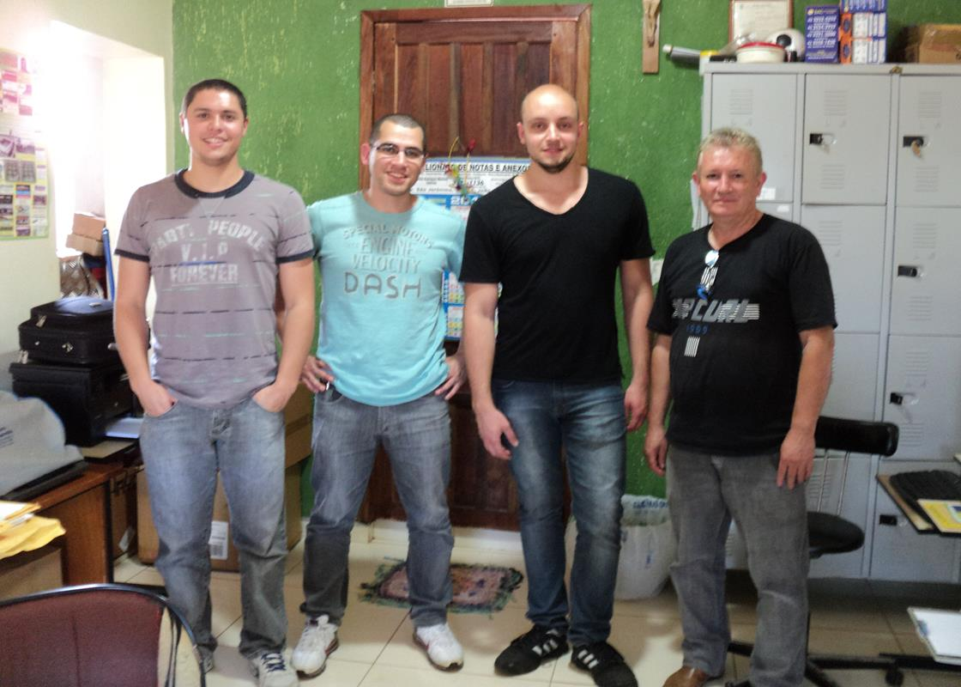
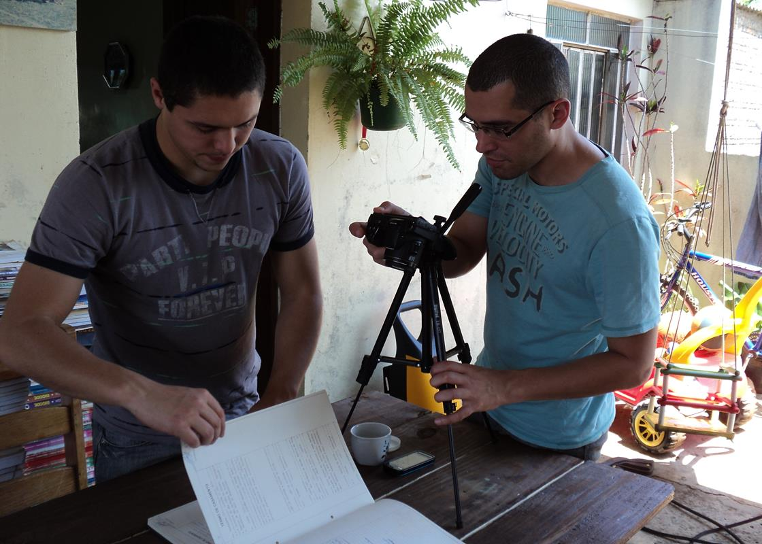
SÃO JOÃO DO PINHAL – DIGITALIZAÇÃO REGISTRO CIVIL E TABELIONATO DE NOTAS
LIVROS: 19
FOTOS: 2384

Slide 10
PEROBAL – DIGITALIZAÇÃO REGISTRO CIVIL E TABELIONATO DE NOTAS
LIVROS: 13
FOTOS: 2635

Slide 11
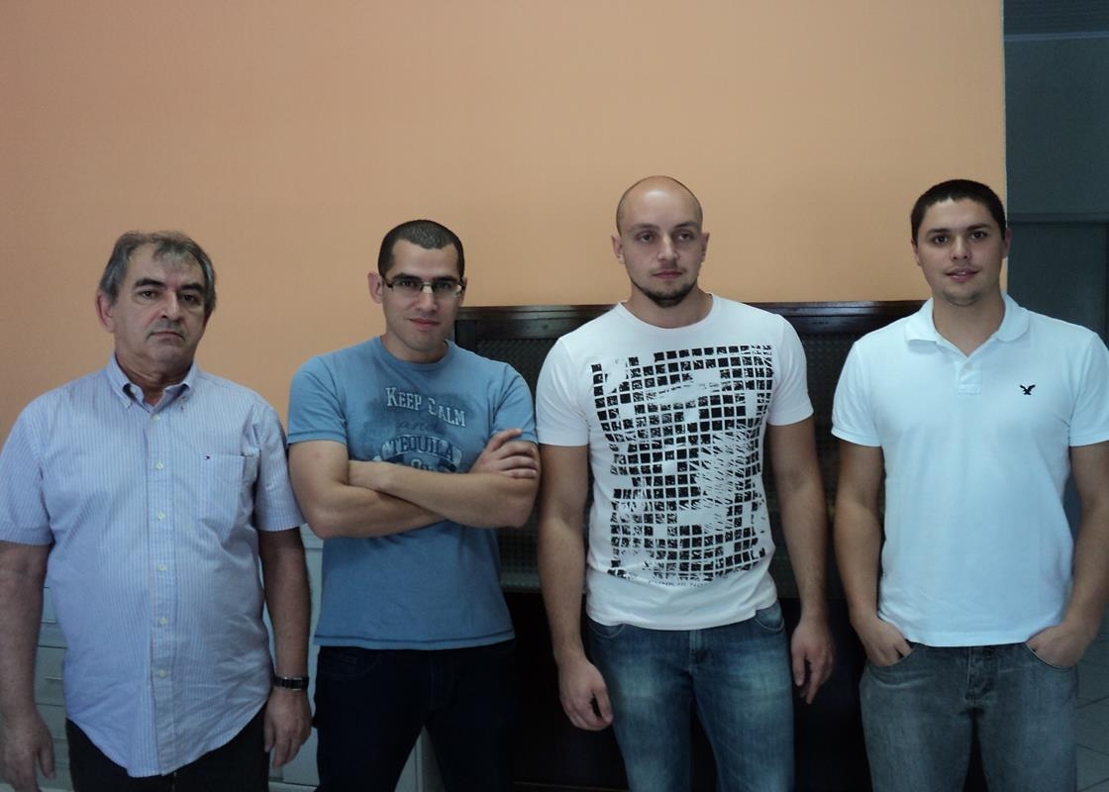
PORTO CAMARGO – DIGITALIZAÇÃO REGISTRO CIVIL E TABELIONATO DE NOTAS
LIVROS: 09
FOTOS: 1625

Slide 12
TOTAL
CARTÓRIOS VISITADOS......................................10
LIVROS...............................................................147
FOTOS............................................................22759

